Slide 1
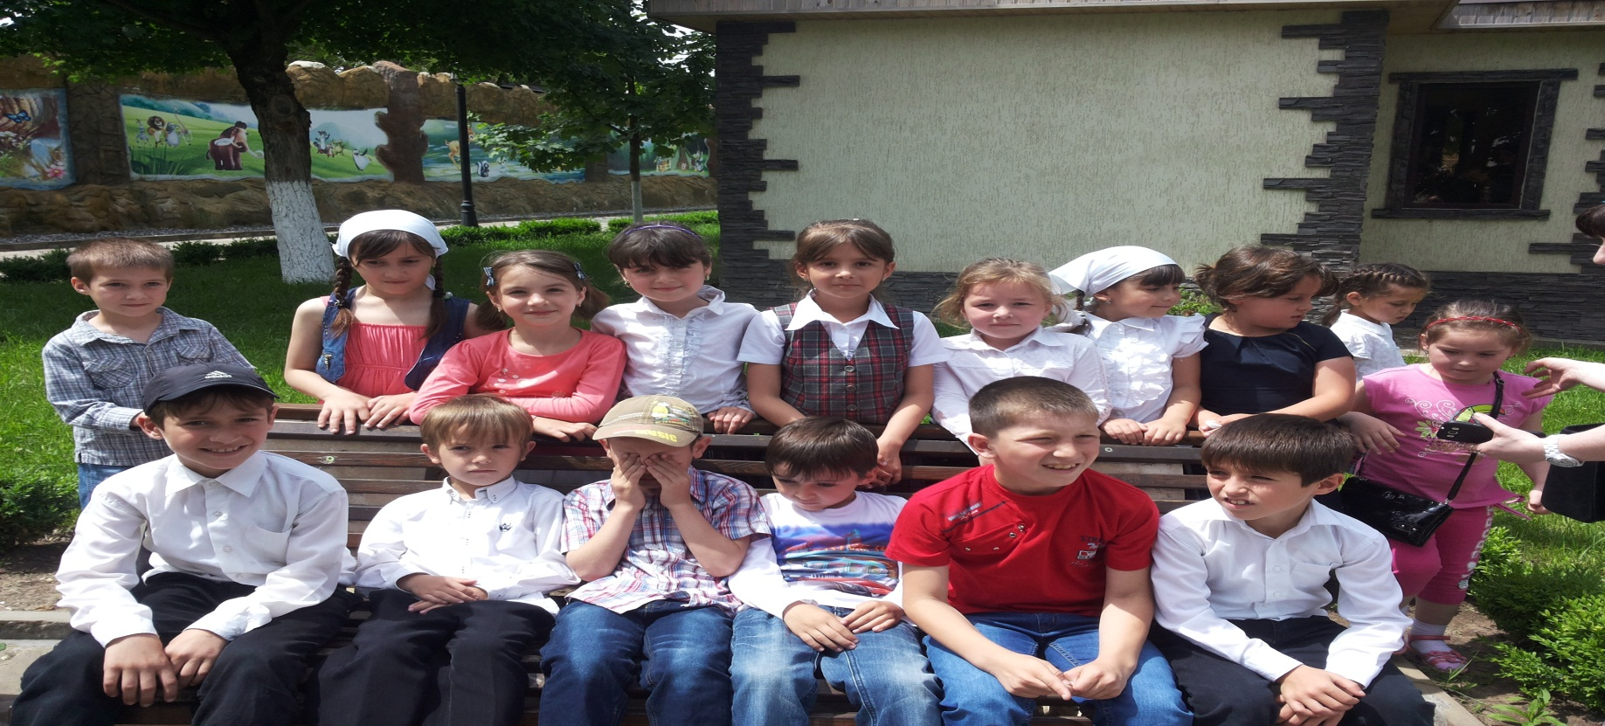
Проектно - исследовательская деятельность 2 класса на тему:
«Моя дружная семья»

Slide 2
Цели и задачи проекта «Моя дружная семья».
Познакомиться с понятием семья, с традициями своей семьи. -привлечь внимание к семье. -показать её ценности для каждого человека.
Развивать познавательный интерес, творческие способности учащихся.
Вовлечь родителей в совместную с детьми деятельность.
Научиться пользоваться дополнительной литературой.

Slide 3
Задания проекта.
1.Введение. 2.Семейные истоки. 3.Понятие СемьЯ. 4.А вот и я! 5.Герб семьи. 6.Сочинение. 7.Пословицы,поговорки. 8.Вывод.

Slide 4
Проек «Моя дружная семья»Абдулаевой Ясмины ученицы 2 класса.

Slide 5
Моя семья.

Slide 6
Семья-это самое дорогое, что есть у каждого из нас.

Slide 7
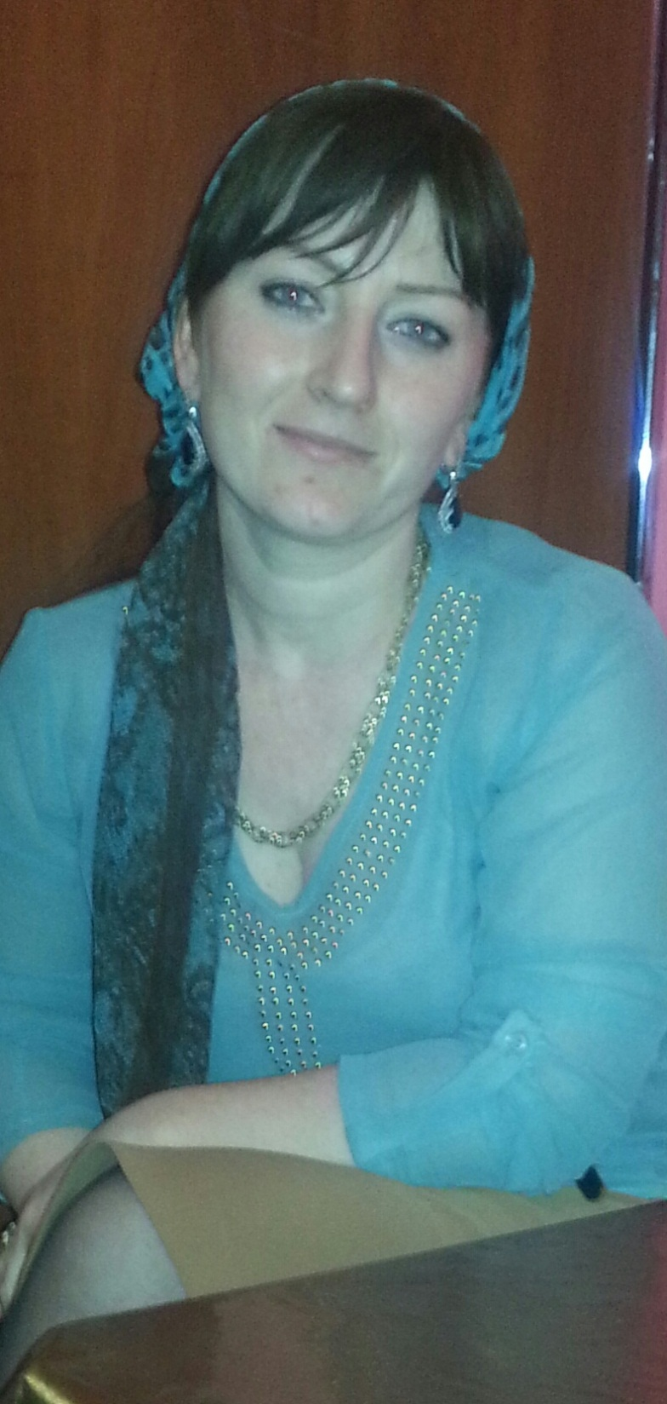
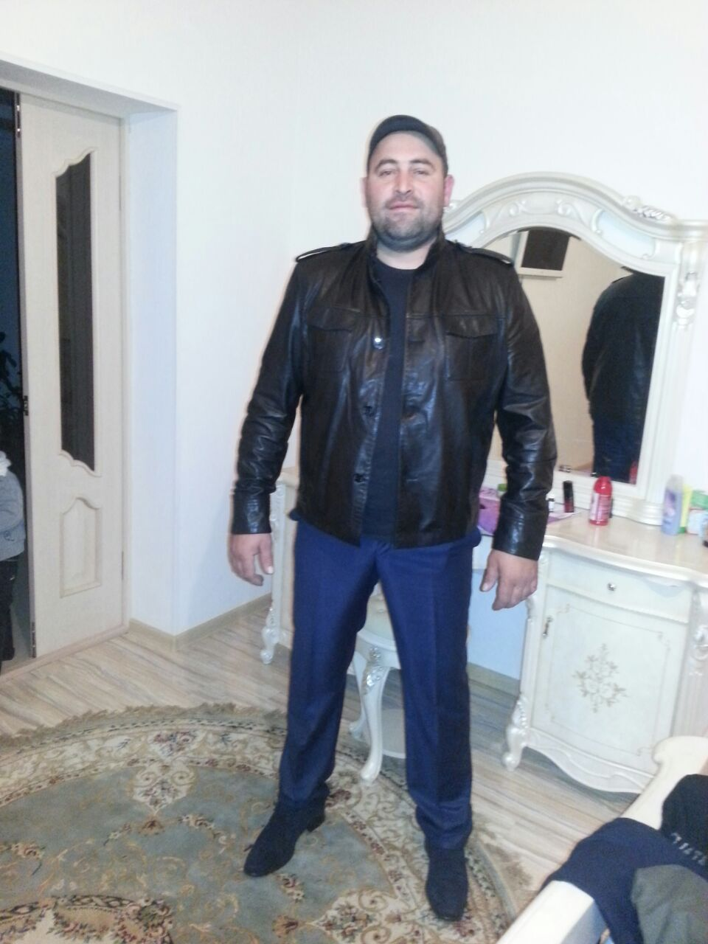

Slide 8
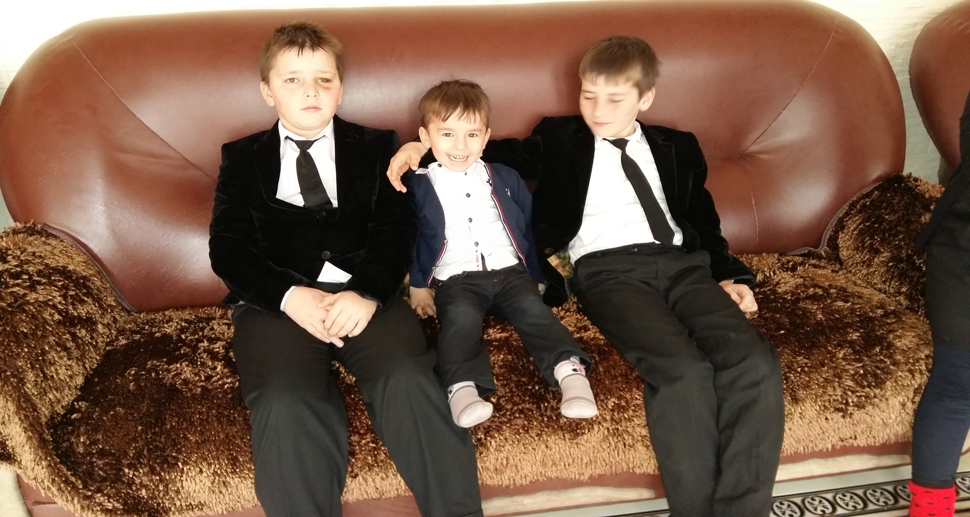
Три сыночка и лапочка дочка.

Slide 9
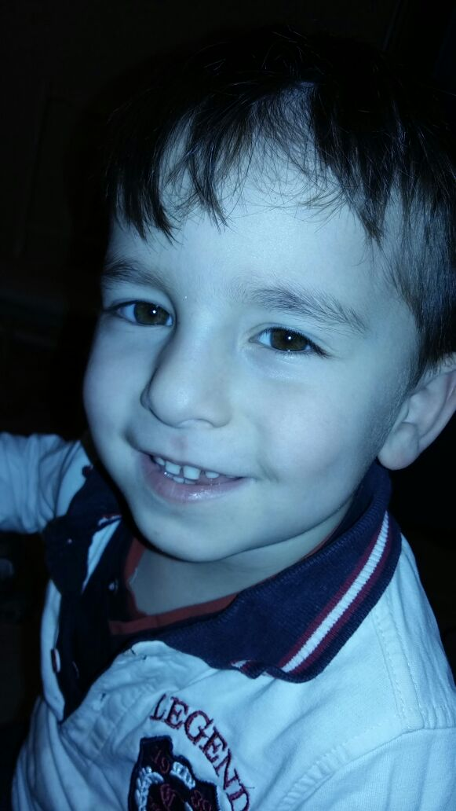
А это мой младший брат.
Он ходит в садик.

Slide 10
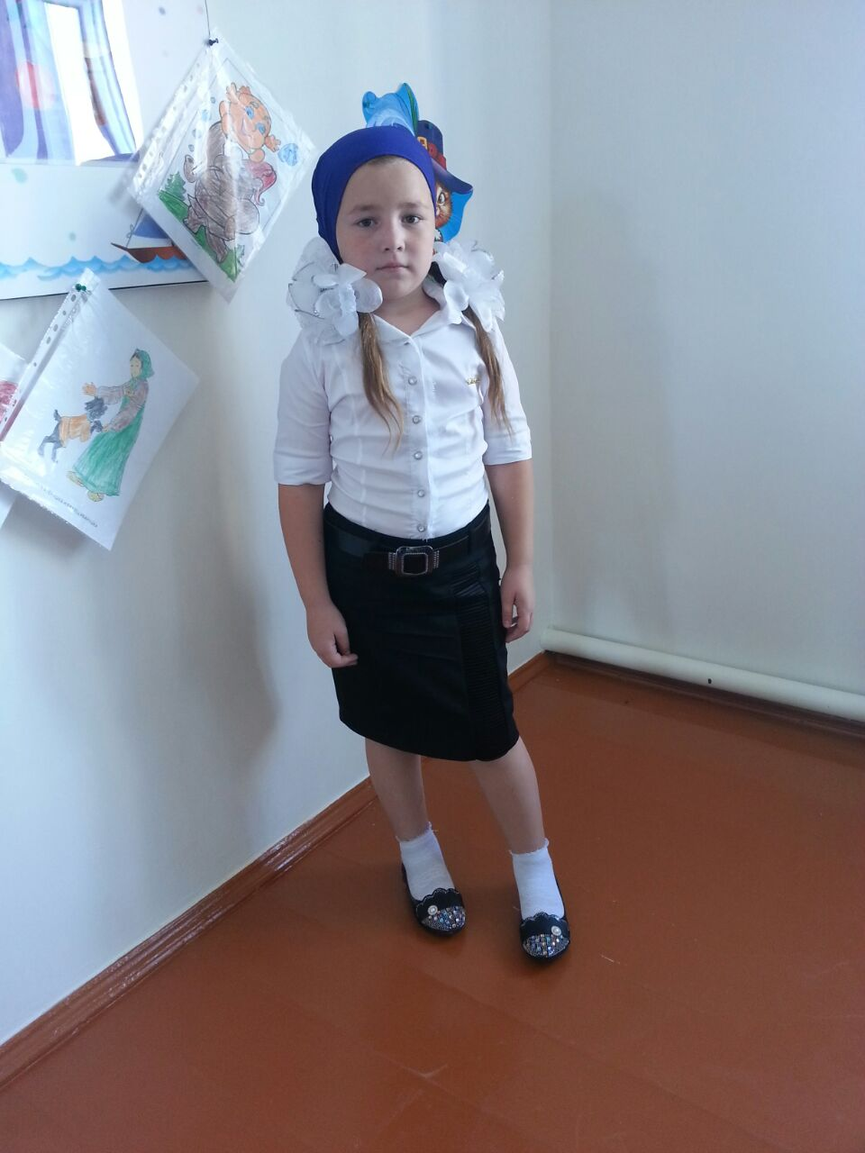
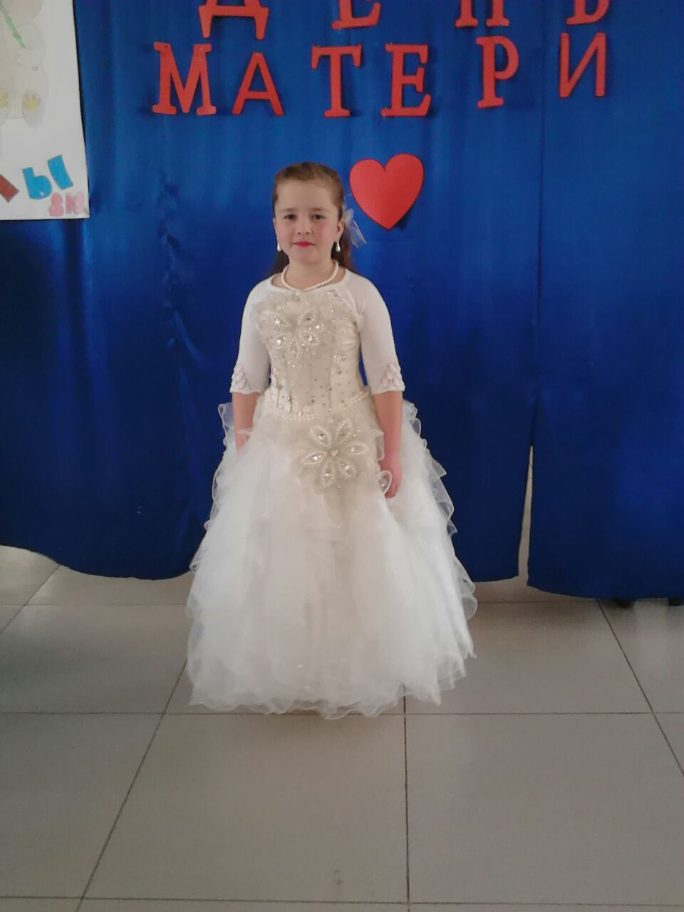
А вот и Я!

Slide 11
Любите! И цените счастье! Оно рождается в семье, Что может быть ее дороже. На этой сказочной земле.

Slide 12
Семейный герб. Семейные традиции и обычаи.

Slide 13
Проект «Моя дружная семья» выполнил ученик 2 класса Осмаев Алам.

Slide 14
Папа, мама, я и вся моя семья.

Slide 15
забота
счастье
уют
терпенье
семья
любовь
дети
чистота
уважение

Slide 16
МАМА- первое слово ребёнка. МАМА- первые в жизни шаги. МАМА- самое в мире святое. МАМУ, МАМУ свою-береги!!!

Slide 17
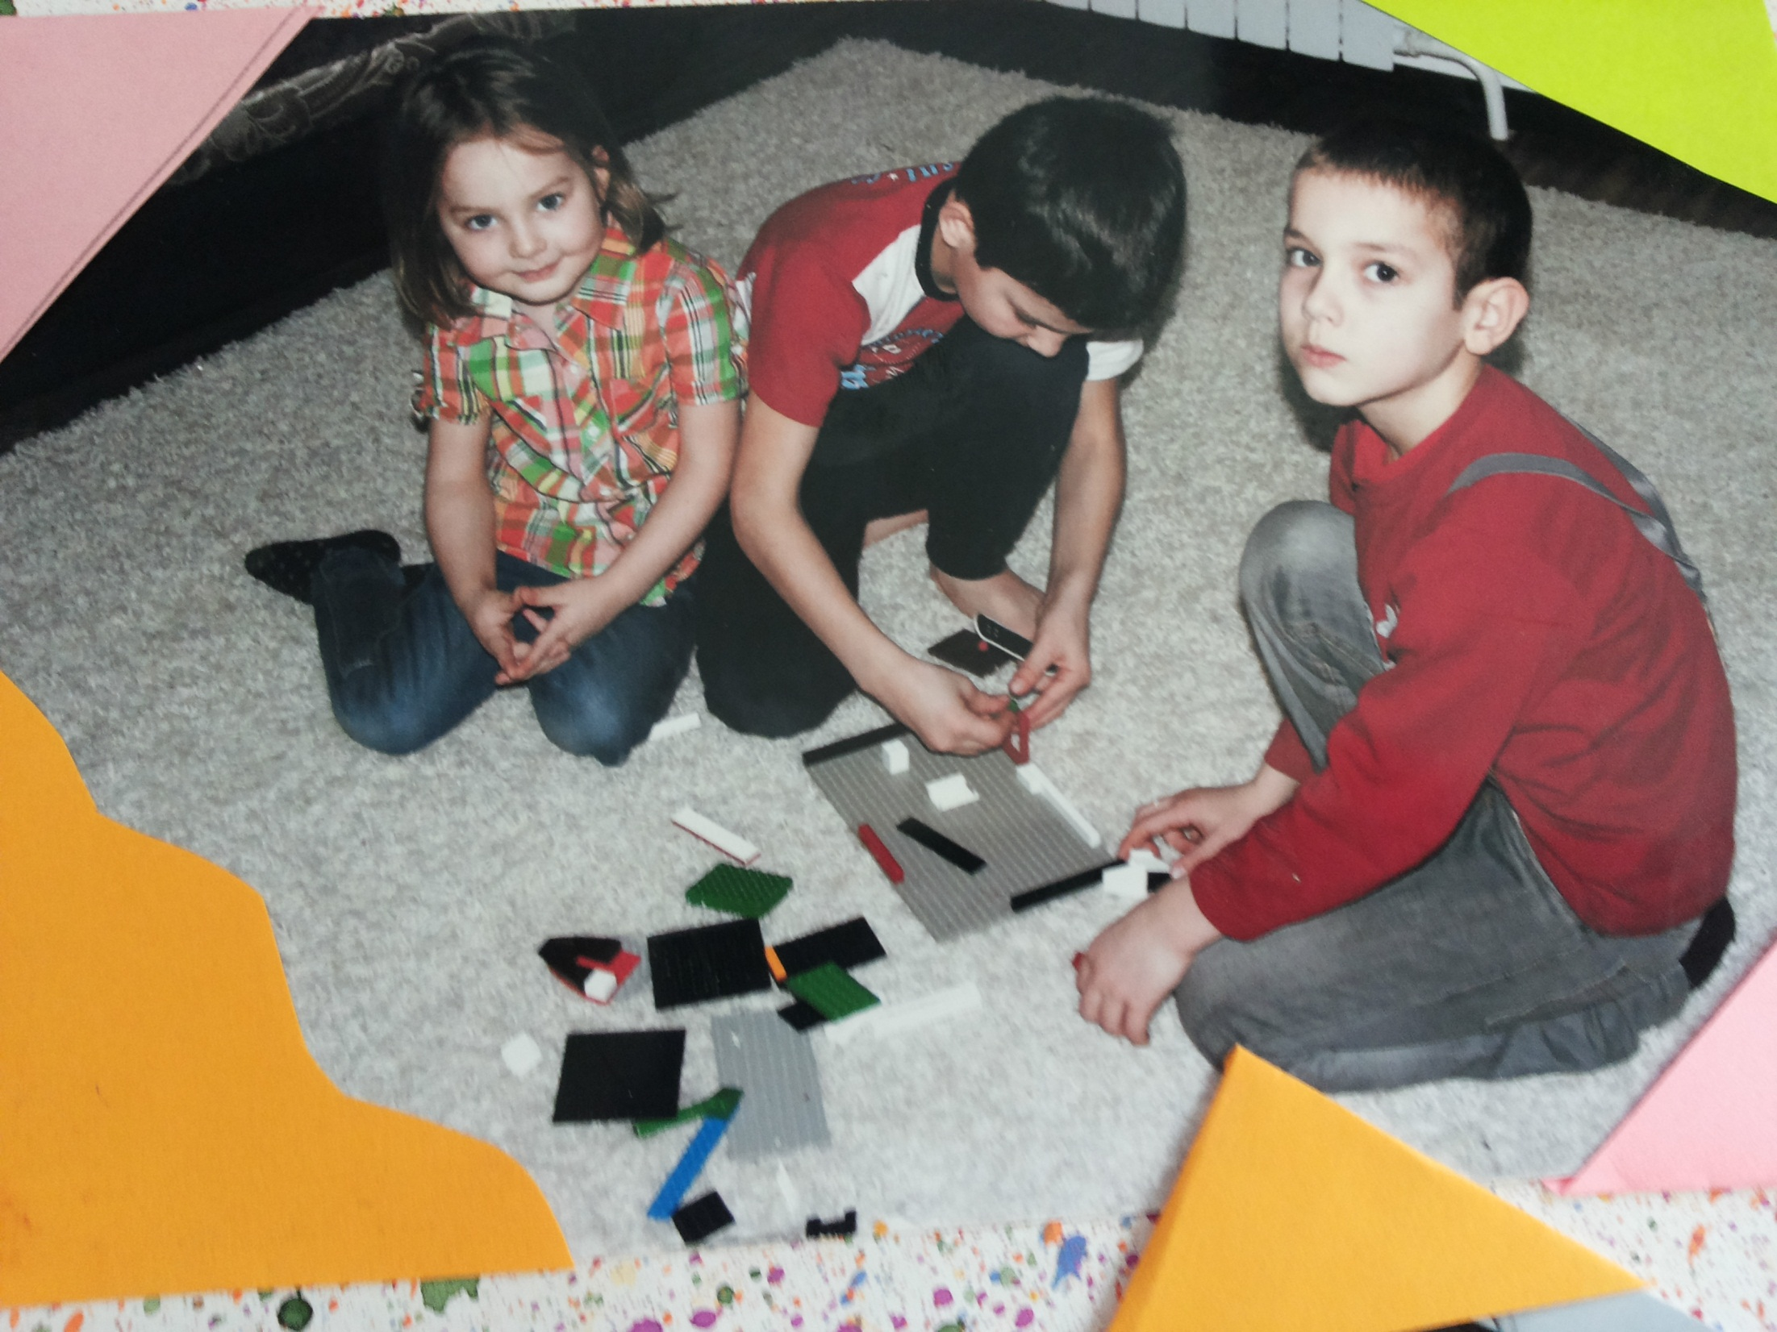
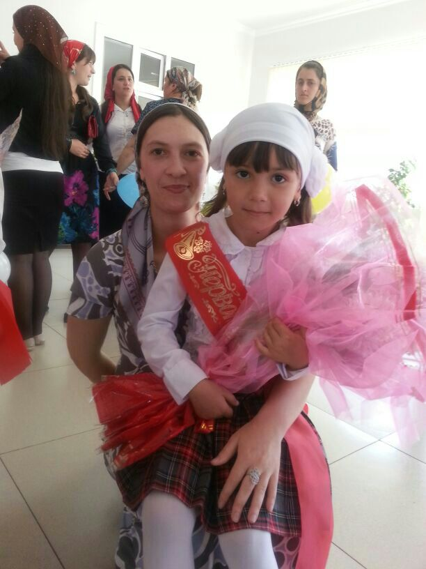
Семья – это счастье, любовь и удача,
Семья – это летом поездки на дачу.
Семья – это праздник, семейные даты,
Подарки, покупки, приятные траты.
Рождение детей, первый шаг, первый лепет,
Мечты о хорошем, волнение и трепет.

Slide 18
А вот и Я!

Slide 19
Семейный герб.

Slide 20
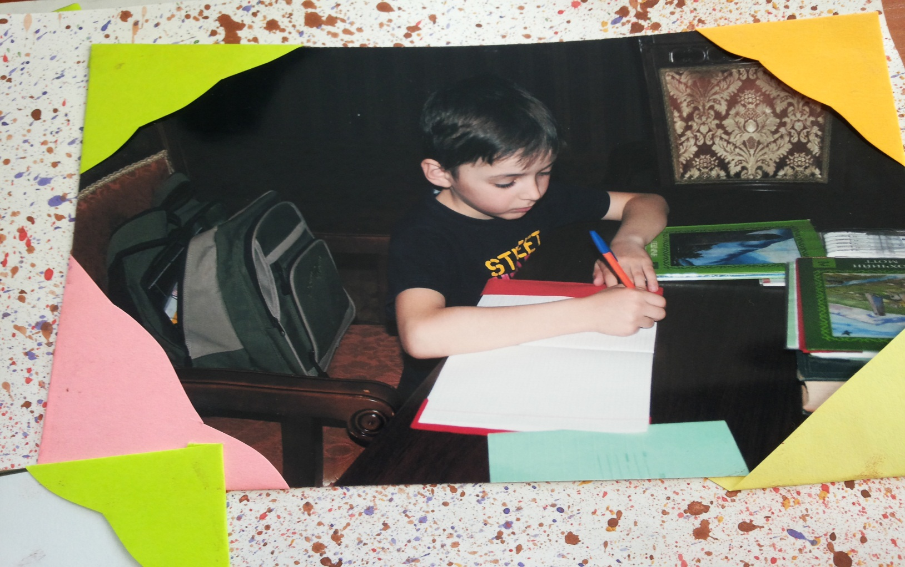
Проектная Деятельность Осмаева Умара На Тему: «Моя Дружная Семья».

Slide 21
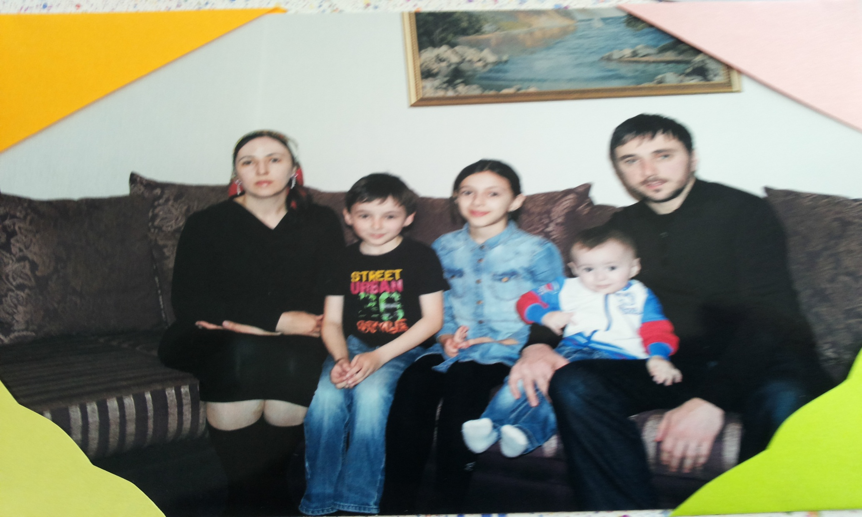
Моя семья.

Slide 22
Семья-это не игрушки. У семьи есть свои законы, свои правило. Семья-это маленький мир, который надо беречь.

Slide 23
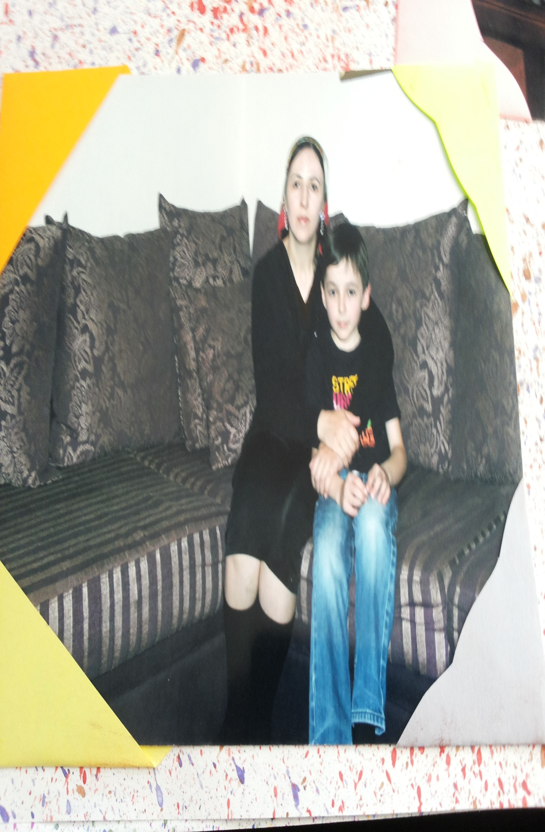
Моя мамочка.
Сколько звезд на ясном небе!
Сколько колосков в полях!
Сколько песенок y птицы!
Сколько листьев на ветвях!
Только солнце - одно на свете.
Только мама - одна на свете.

Slide 24
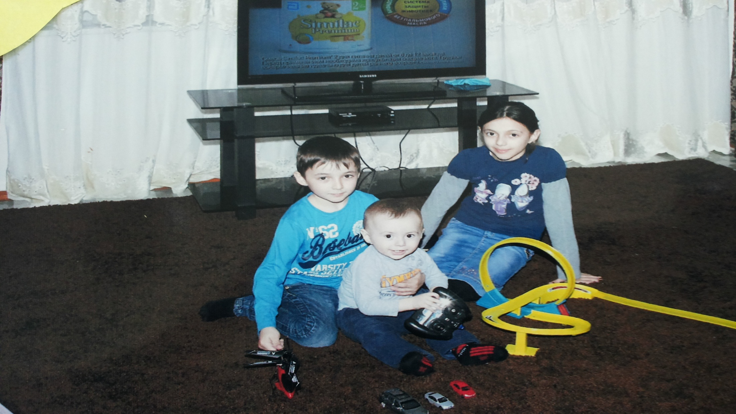
Это моя старшая сестра и младший брат. Мы вместе очень дружно играем.

Slide 25
А вот и Я ! Меня зовут Осмаев Умар. Я учусь во 2 классе. Мне очень нравиться получать новые знания.

Slide 26
Семейный герб.

Slide 28
Проектная деятельность Атабаева Тумсо на тему:»Моя дружная семья»

Slide 29
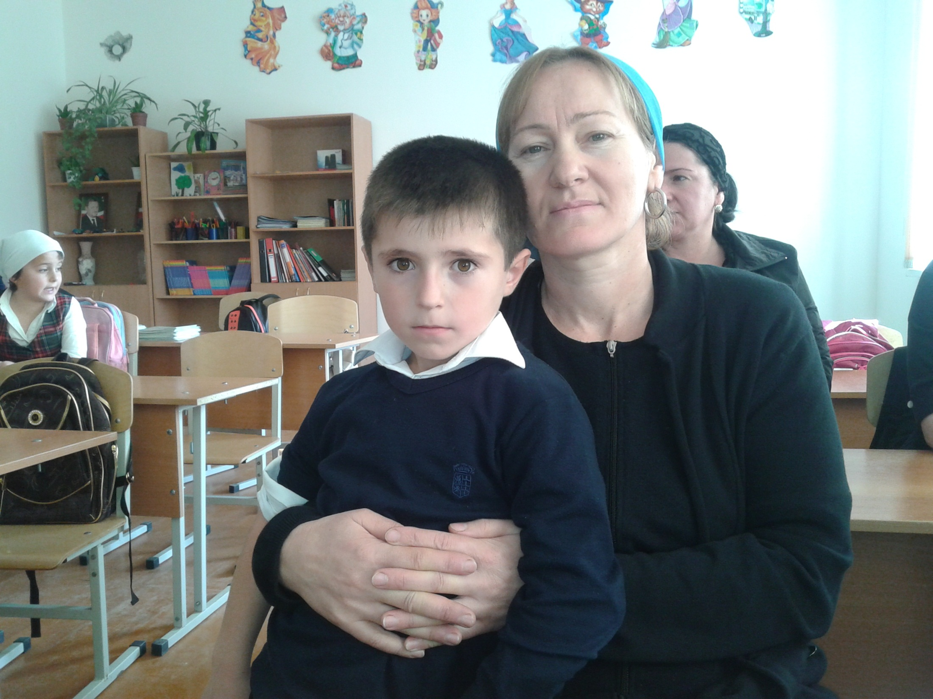
В семье где лад, счастье дорогу не забывает.

Slide 30
Семья – это труд, друг о друге забота, Семья – это много домашней работы. Семья – это важно! Семья – это сложно! Но счастливо жить одному невозможно! Всегда будьте вместе, любовь берегите, Обиды и ссоры подальше гоните, Хочу, чтоб про нас говорили друзья: Какая хорошая Ваша семья!

Slide 31
Семейный герб.

Slide 32
Проект Муртазавой Эльзы на тему: «Моя дружная семья»

Slide 33
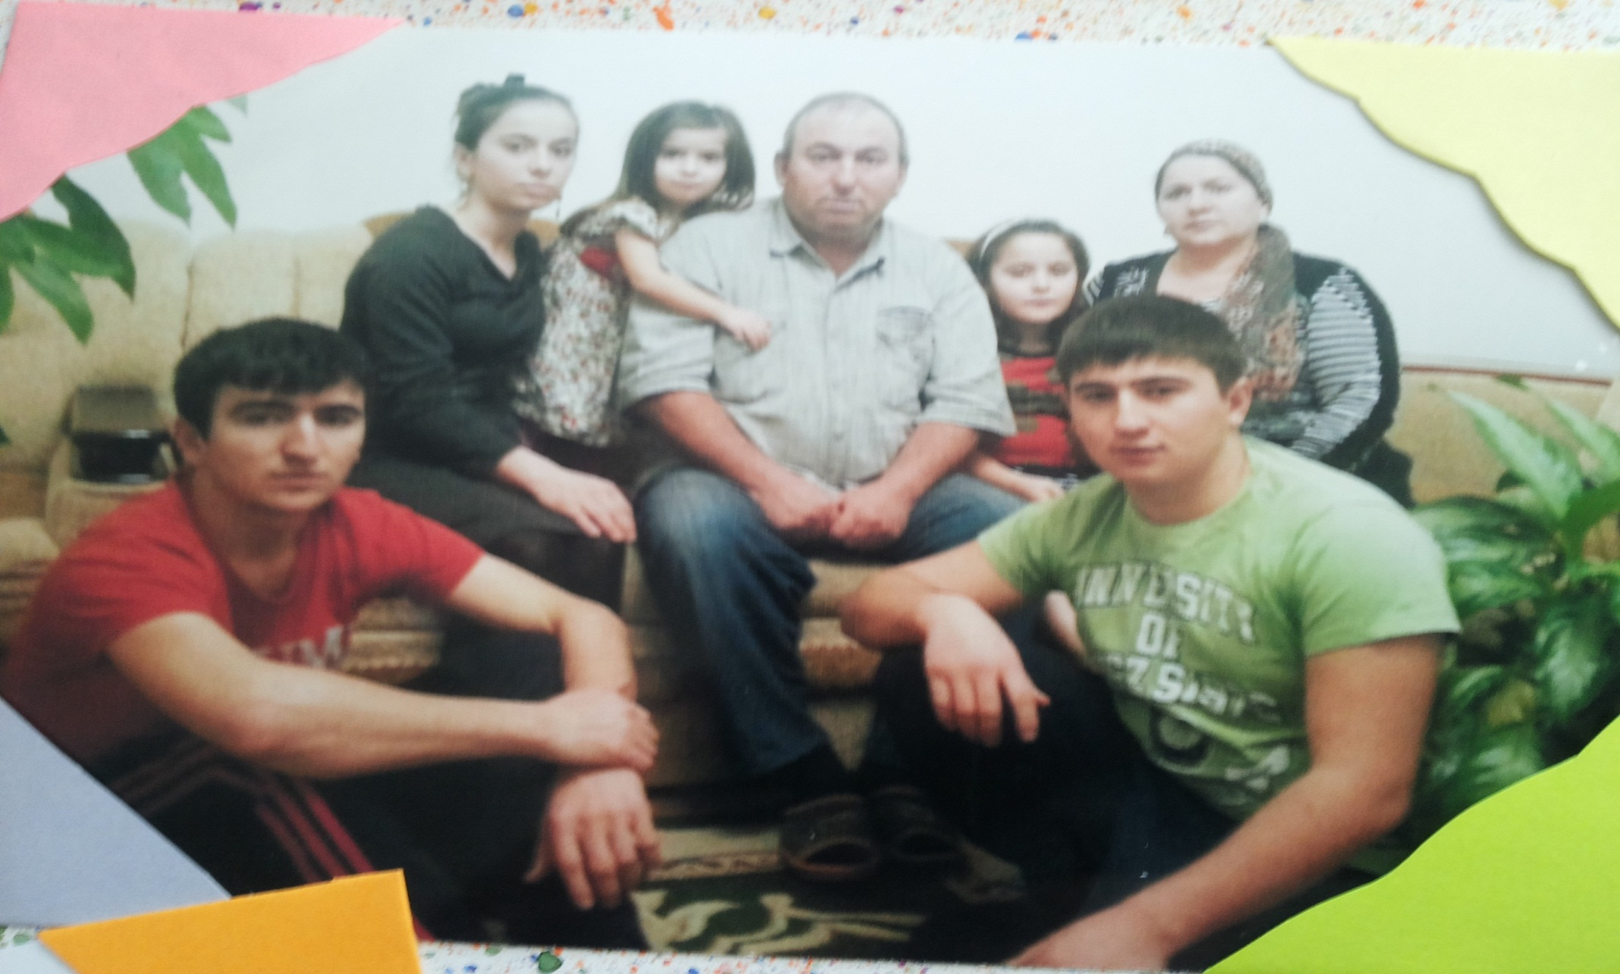
У меня очень дружная и большая семья.

Slide 34
Вся семья в месте, так и душа на месте. Эта поговорка подходит для моей семьи. Когда мы все рядом мама всегда спокойна, а когда мама спокойна и нам всем хорошо.

Slide 35
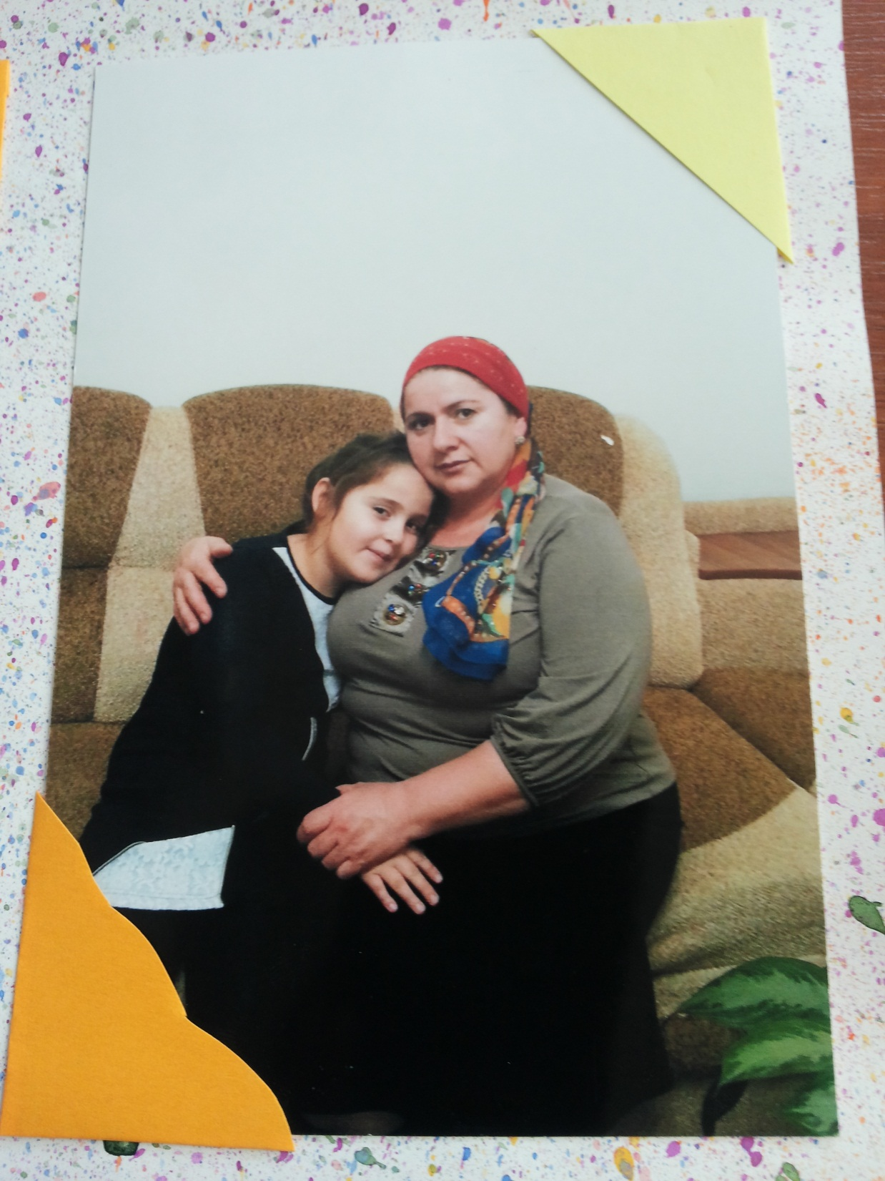
Мама милая моя.

Slide 36
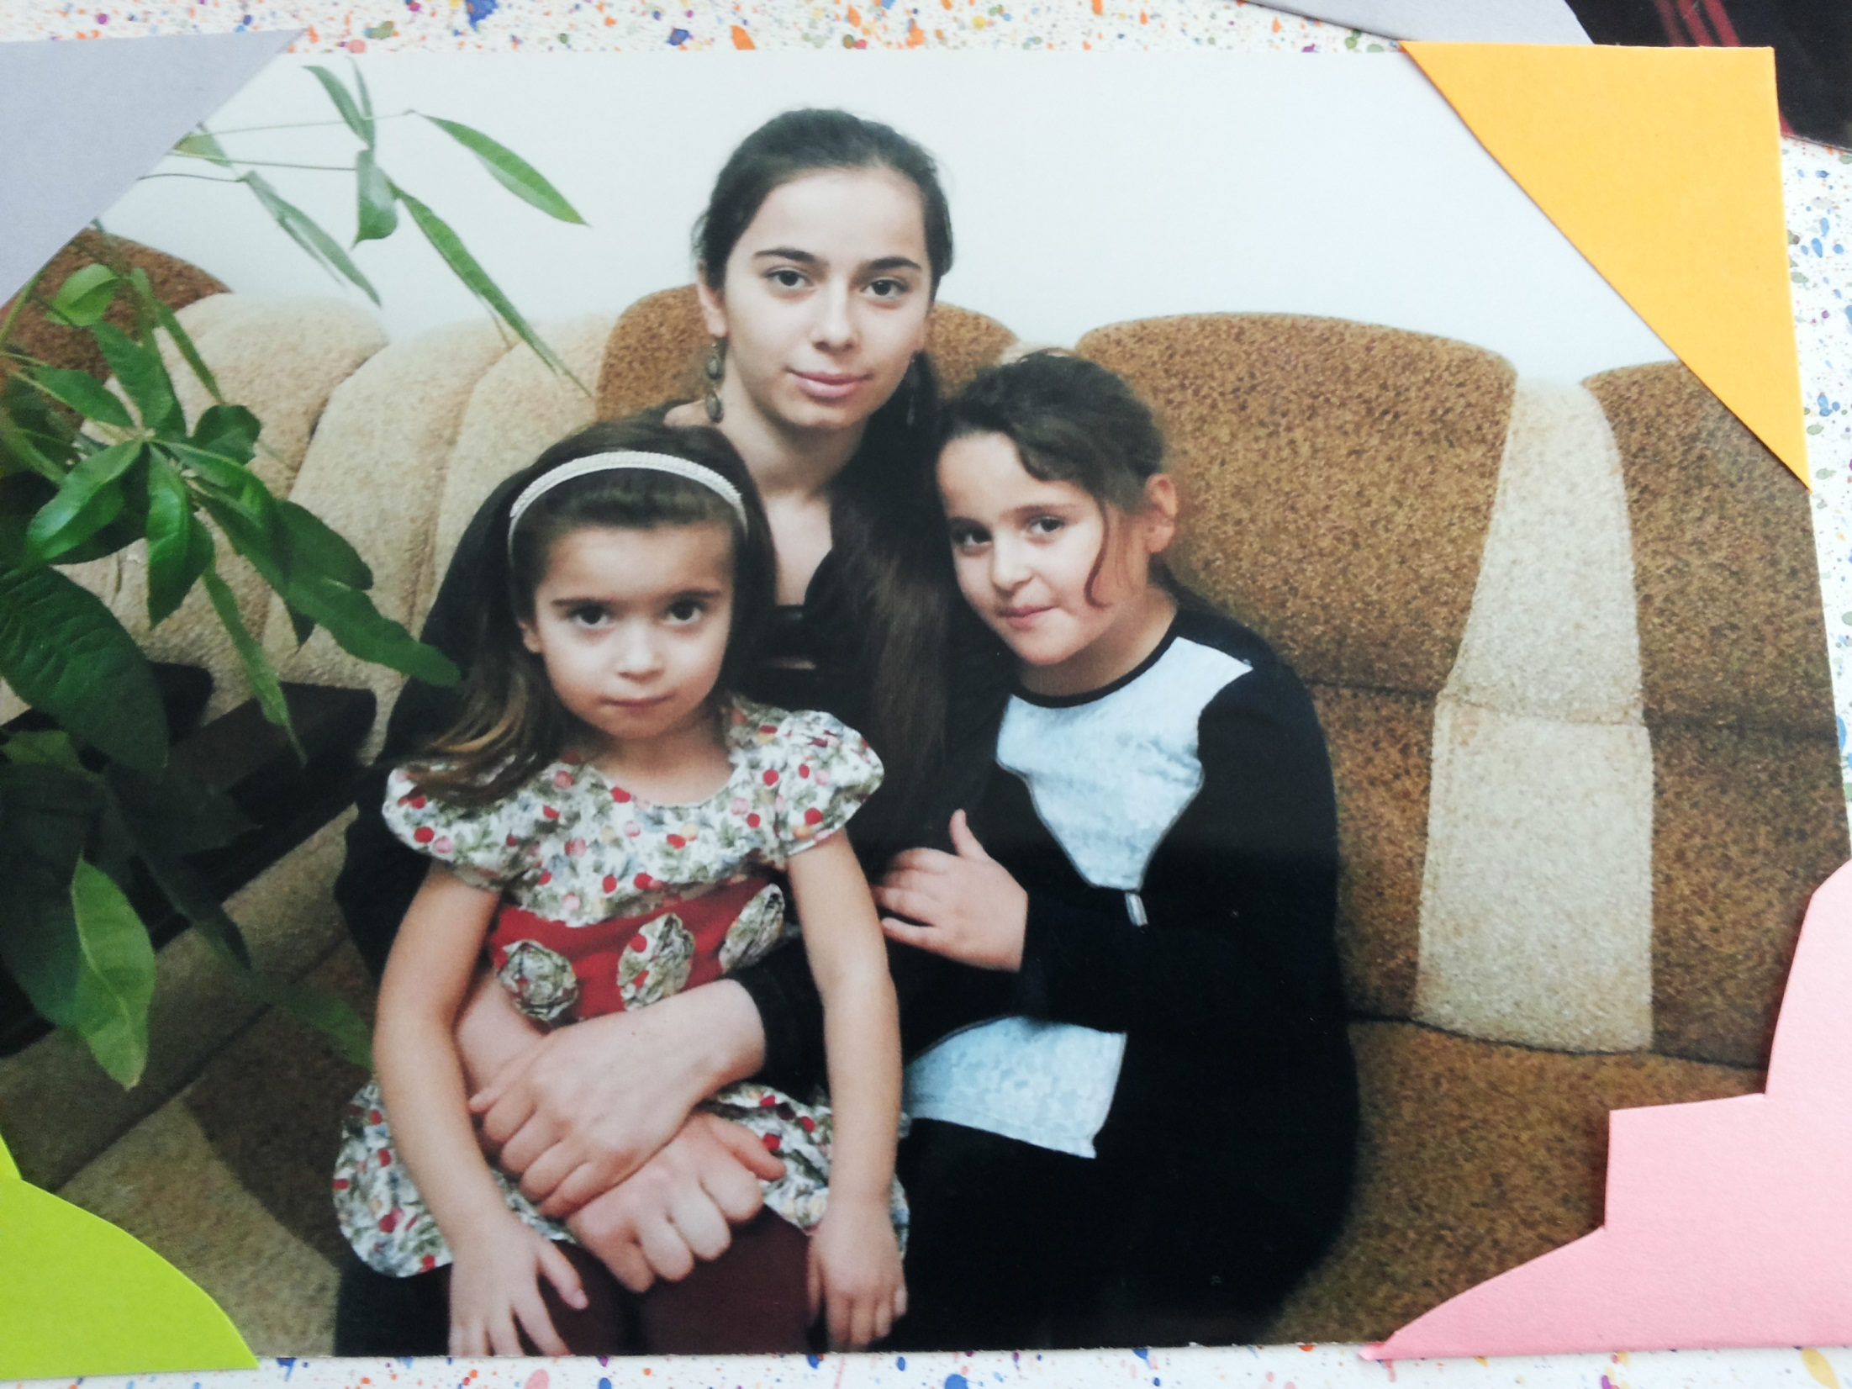
Мои любимые сестрёнки. Старшая сестра Элиза. И младшая Ясмина.

Slide 37
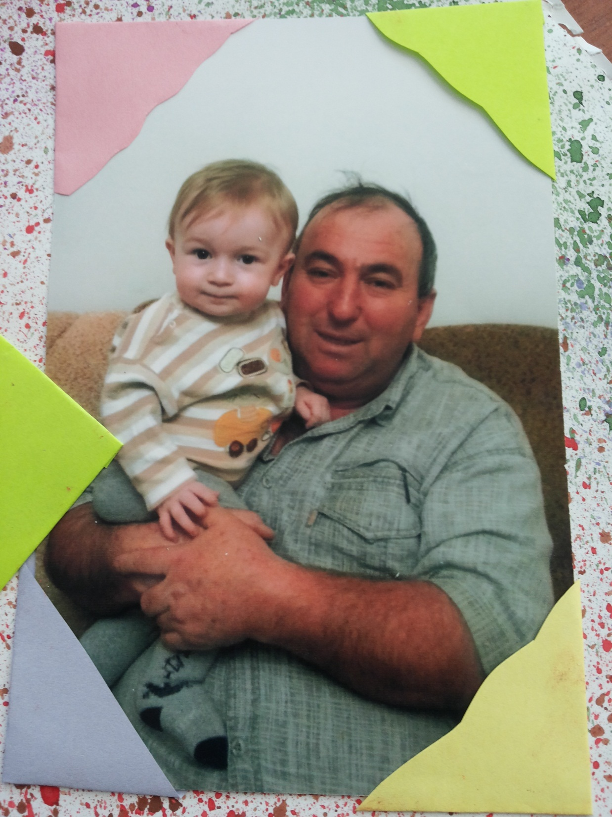
Мой папа находчивый, Умный и смелый. Ему по плечу Даже сложное дело.

Slide 38
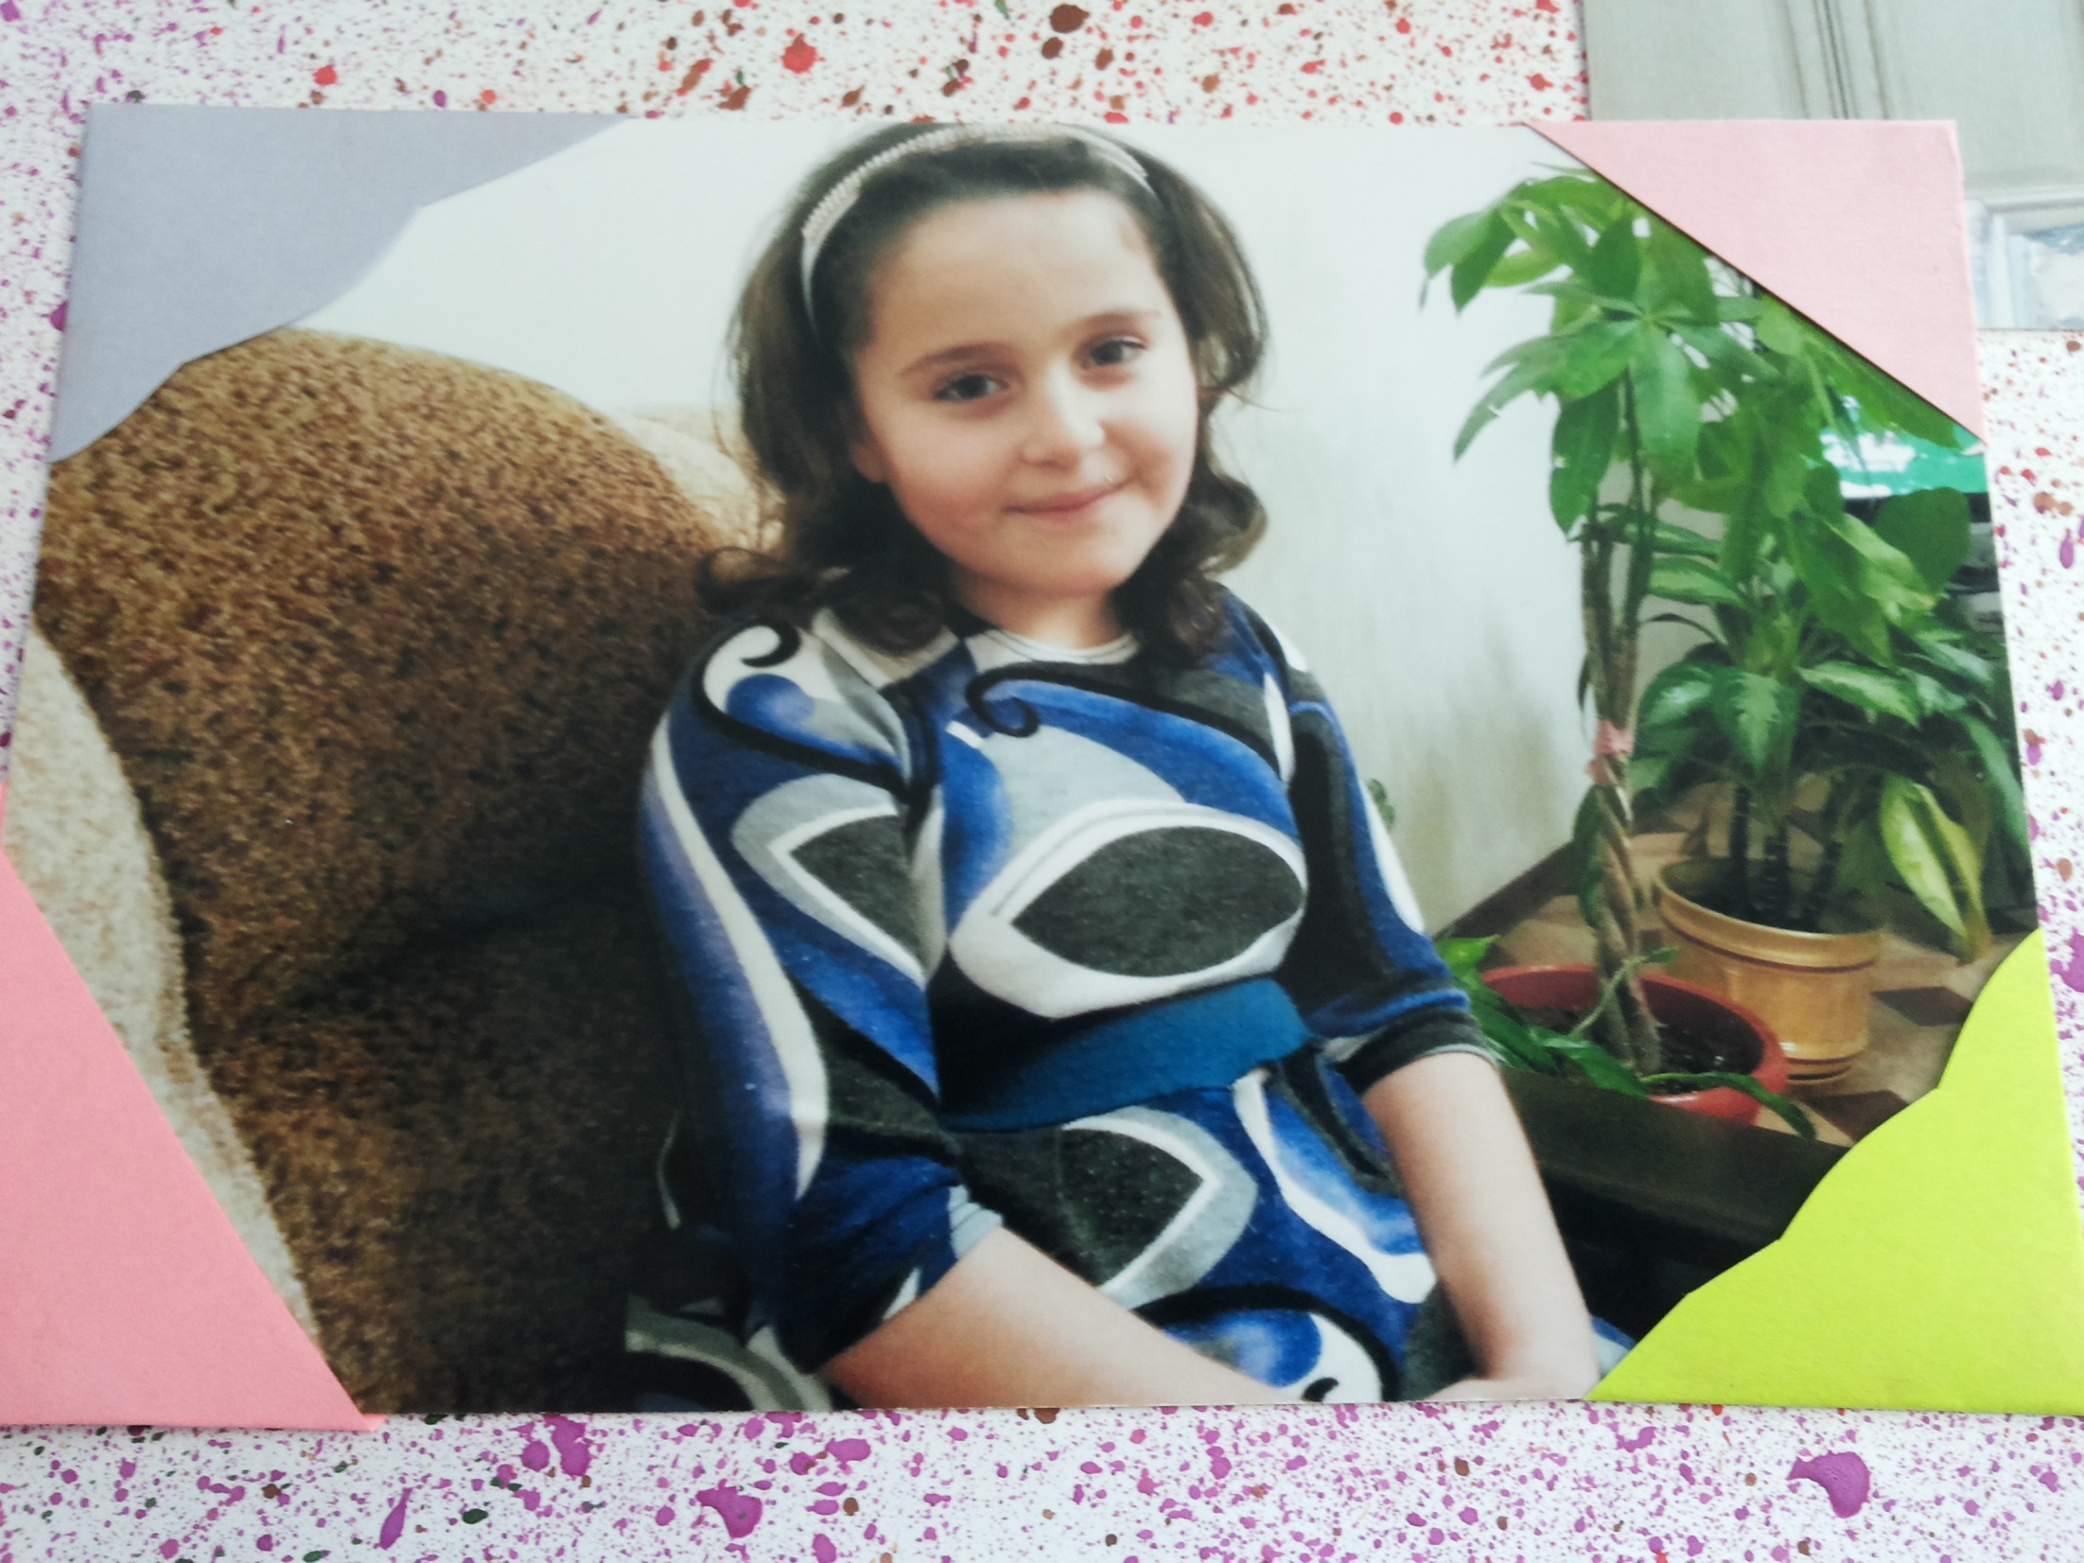
А вот и Я!

Slide 39
Герб семьи.
Мой вывод.

Slide 40
Я- «Исследователь»! Проектно исследовательская деятельность Осмаевой Лезины на тему: «Моя дружная семья»

Slide 41
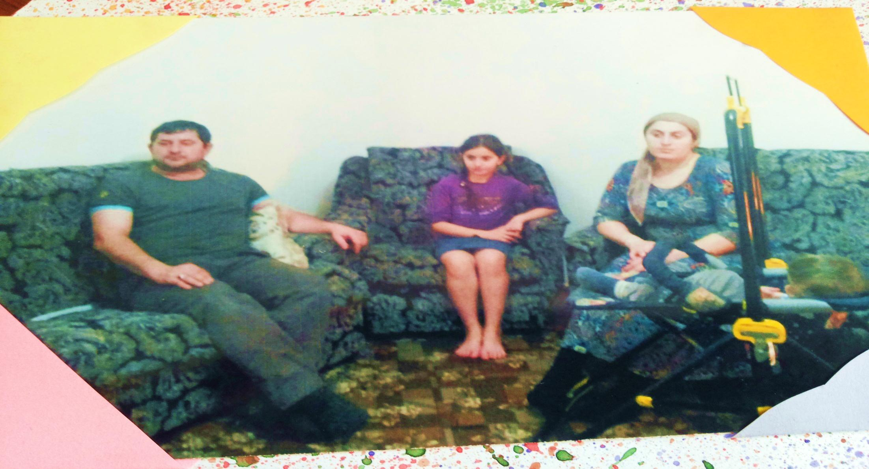
Вот она какая- семья моя дорогая.

Slide 42
Семья – это счастье, любовь и удача, Семья – это летом поездки на дачу. Семья – это праздник, семейные даты, Подарки, покупки, приятные траты. Рождение детей, первый шаг, первый лепет, Мечты о хорошем, волнение и трепет.

Slide 43
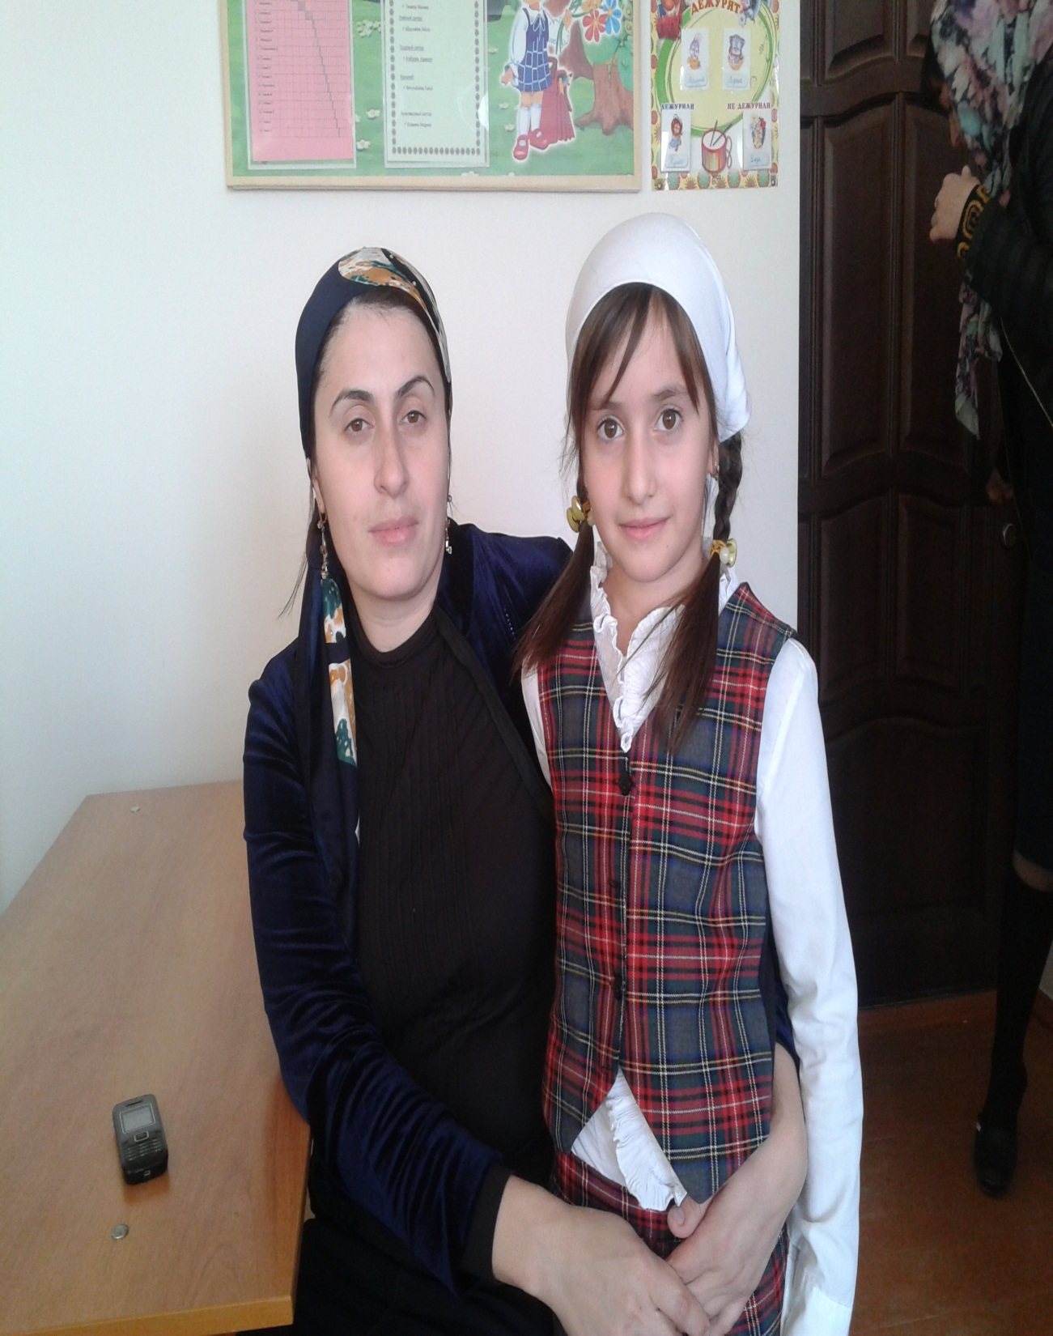
Я вам открываю
Свои все секреты.
Но маму люблю я
Не только за это.
Люблю свою маму,
Скажу я вам прямо,
Ну просто за то,
Что она моя мама!

Slide 44
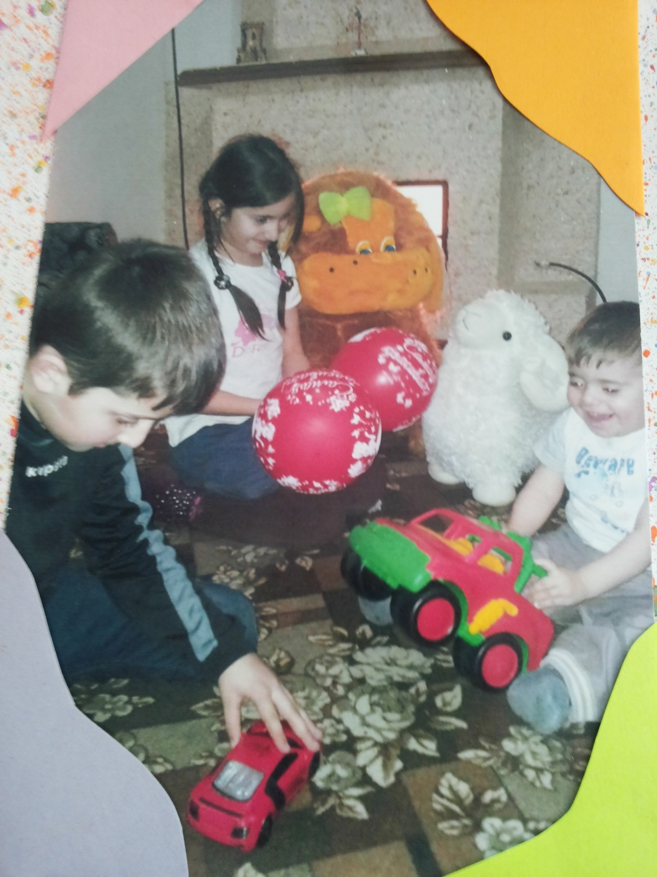

Slide 45
Проектная деятельность Эхаева Сайдана. Тема проекта: «Моя дружная семья»

Slide 46
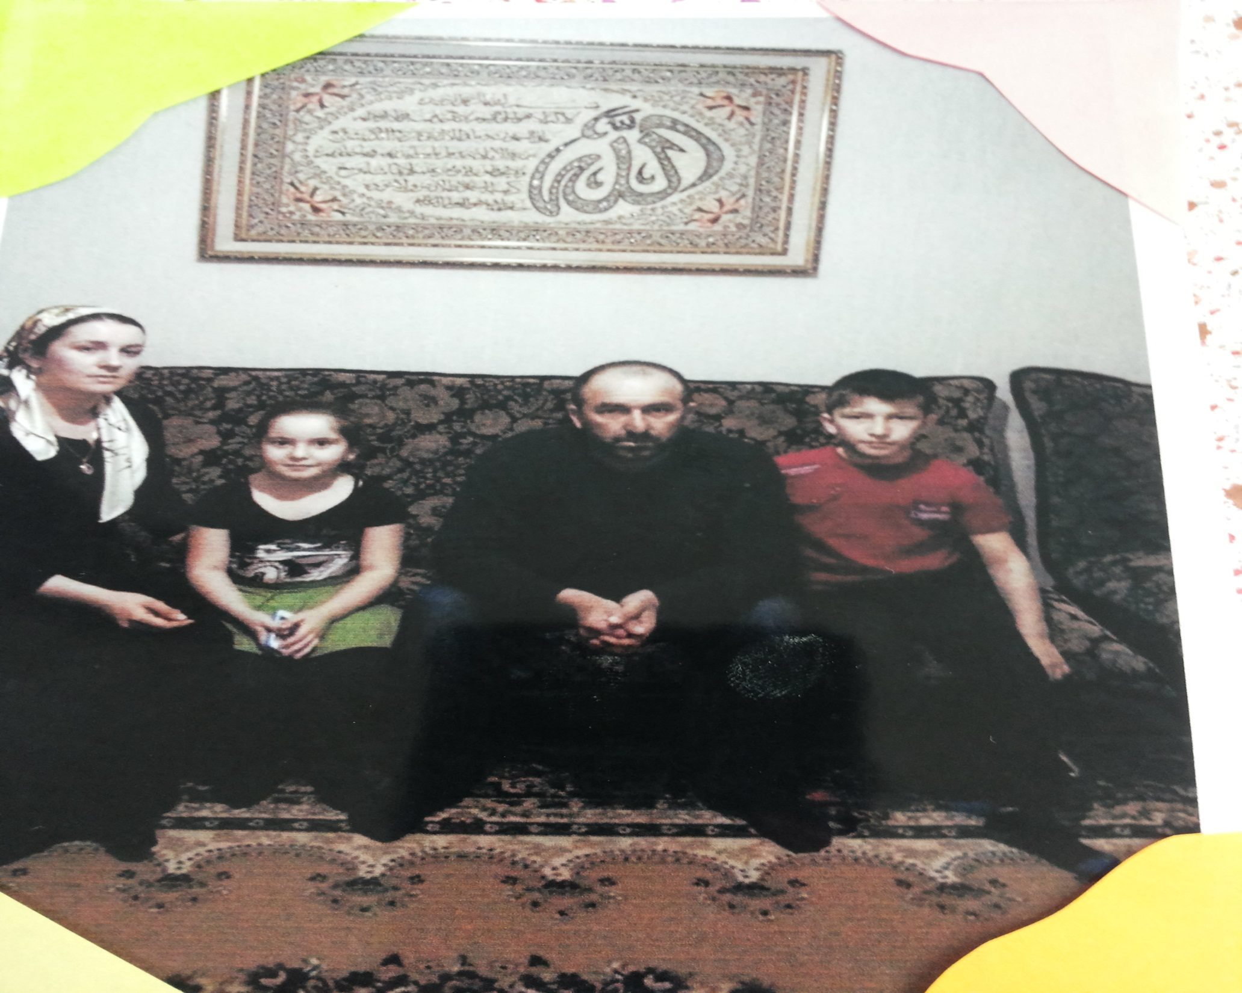

Slide 47
Семья – это там где тепло и вкусно. Семья- это радость. Семья –это когда много всех и все друг другу рады.

Slide 48
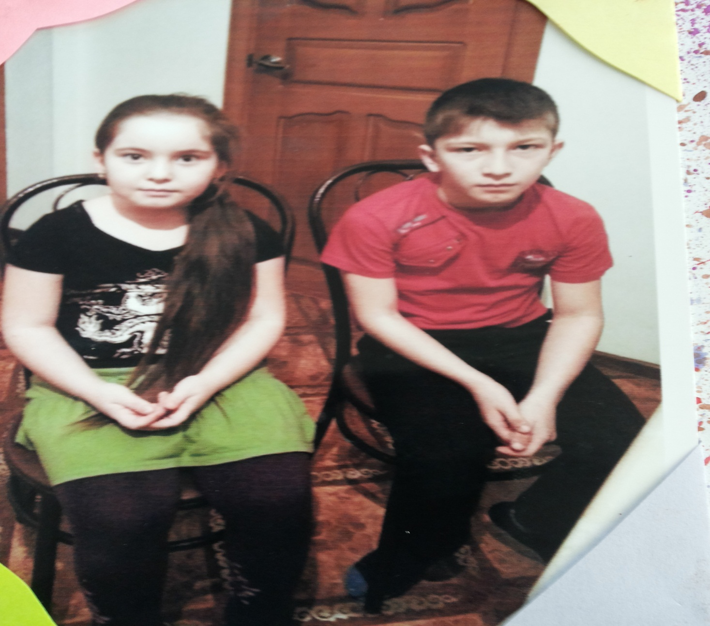
А это я и моя сестра.

Slide 49
Проектно-исследовательская деятельность Сельмурзаевой Дагмары на тему: «Моя дружная семья»

Slide 50
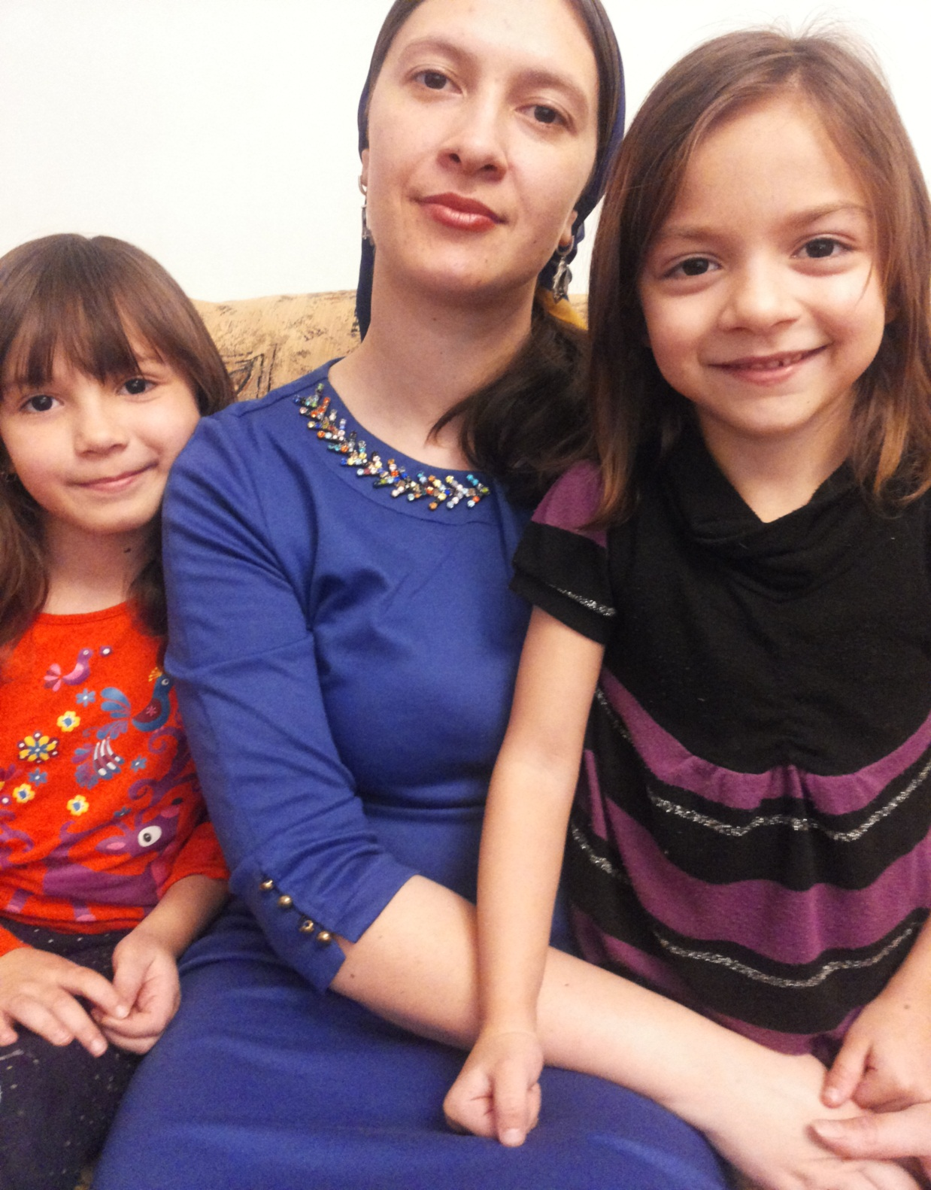
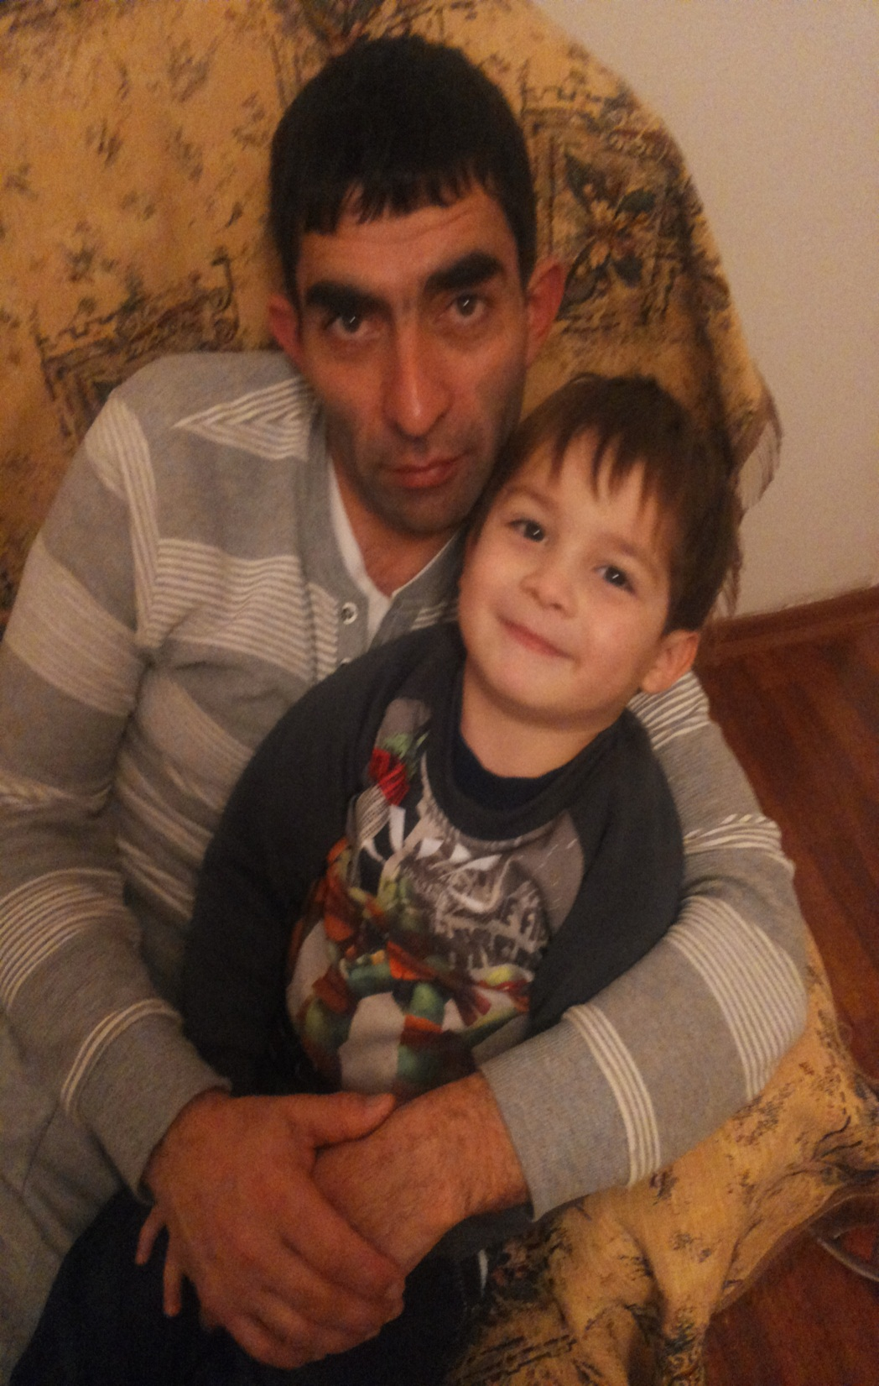
Это моя семья. В моей семье пять человек.

Slide 51
Семья-это то, что всегда с тобой.
Семья.
Мама и папа
Бабушка и дедушка
Сестра и брат
Забота и уют
Счастье и любовь

Slide 52
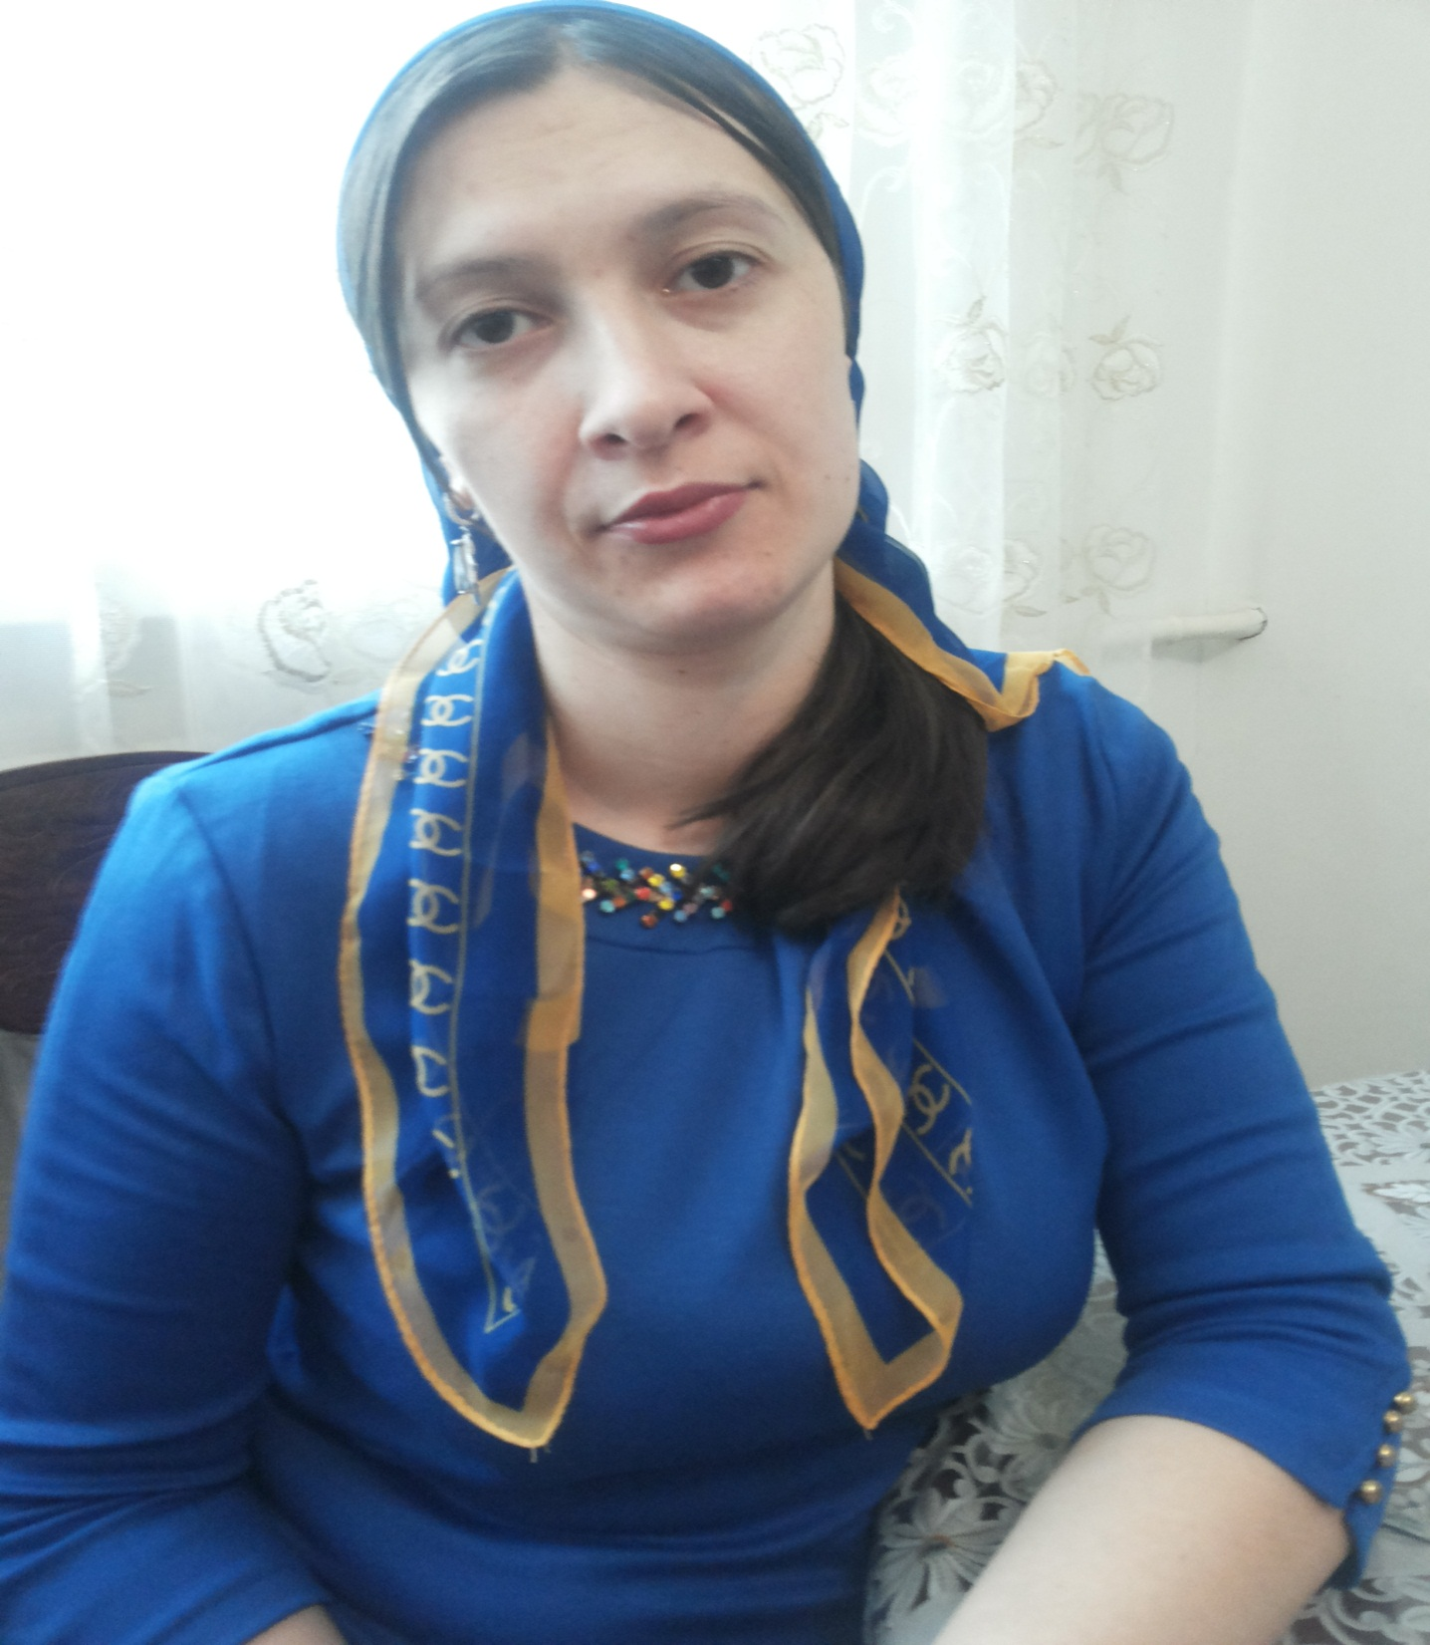
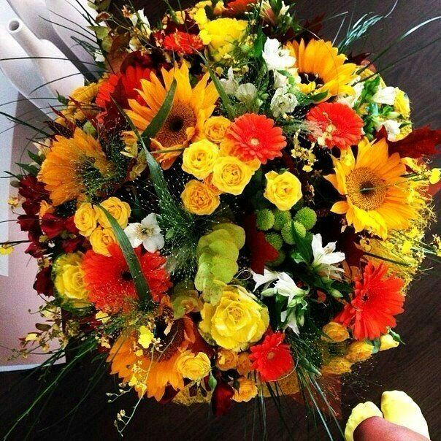
Это моя мама. Она добрая, красивая. Я её очень люблю.

Slide 53
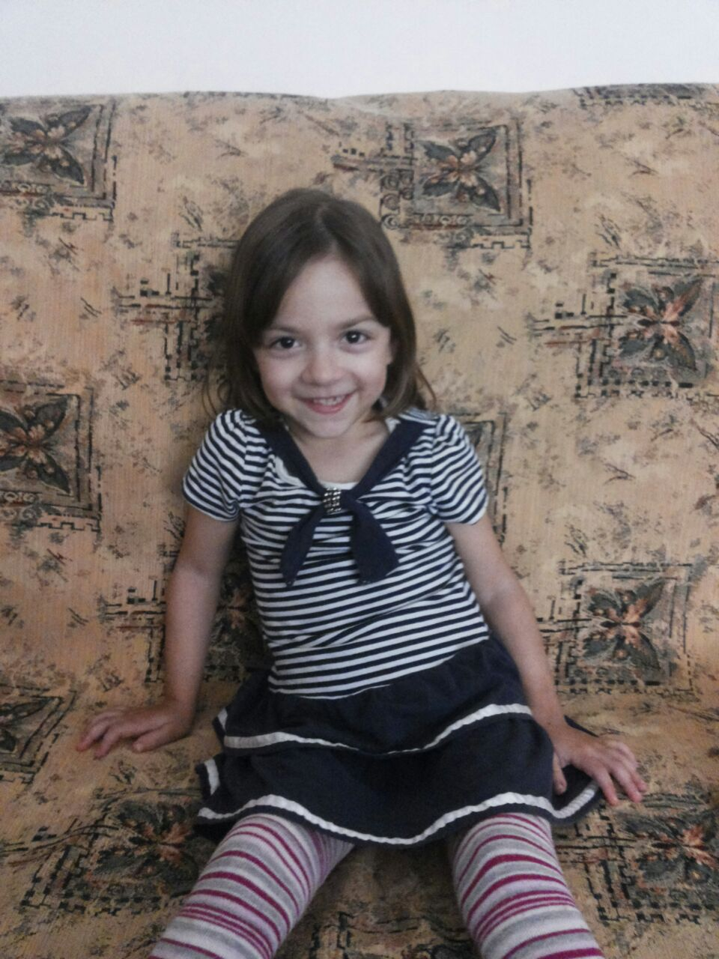
А это моя сестра Марьям.

Slide 54
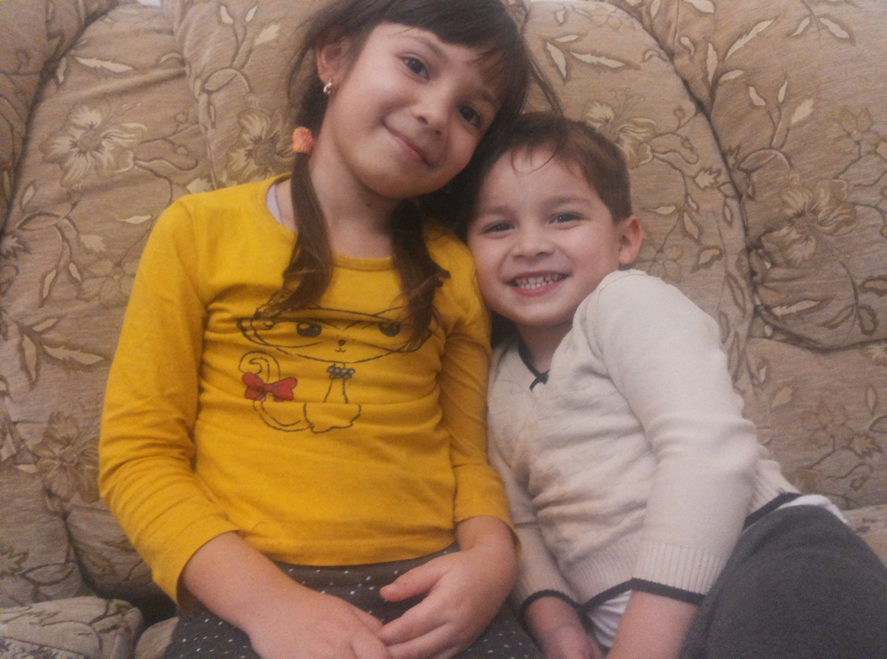
А это мой младший брат .Его зовут Билал.

Slide 55
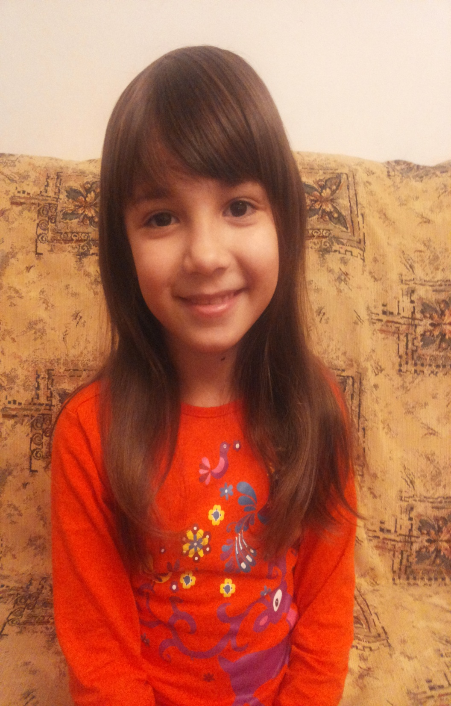
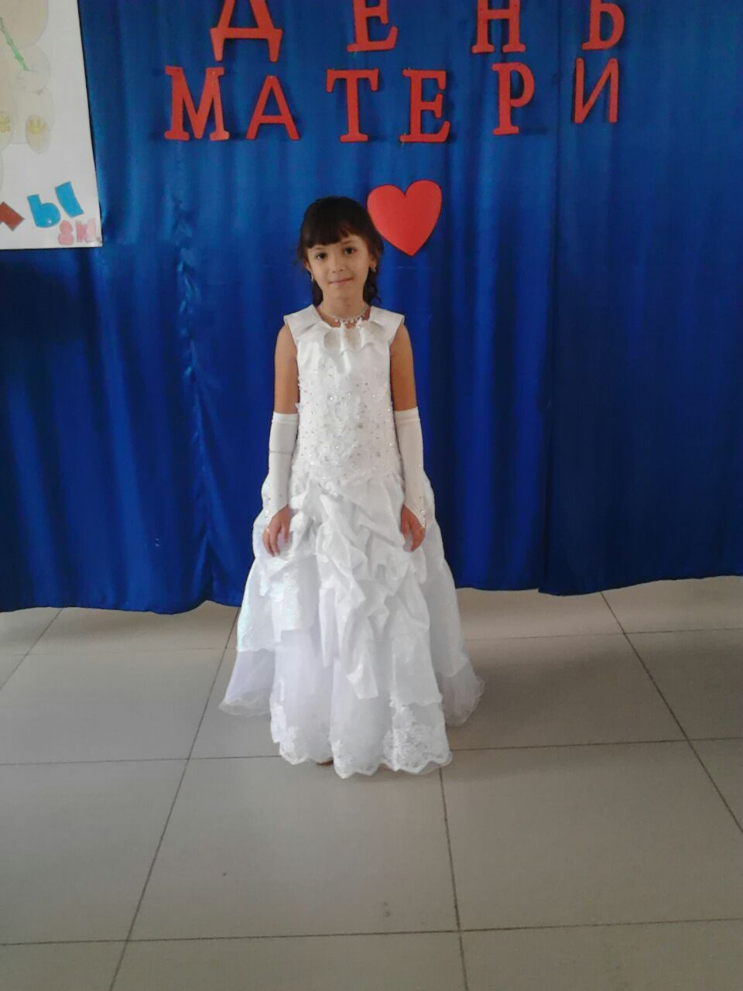
А вот и Я!

Slide 56
Семейный герб.

Slide 58
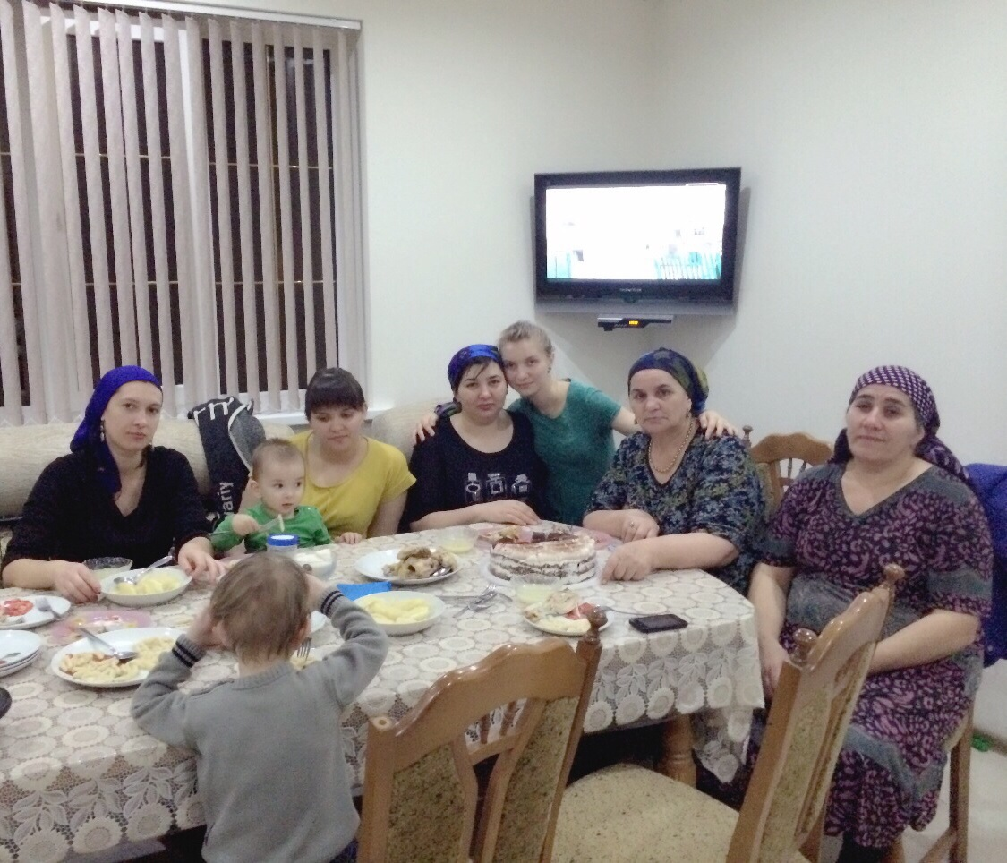
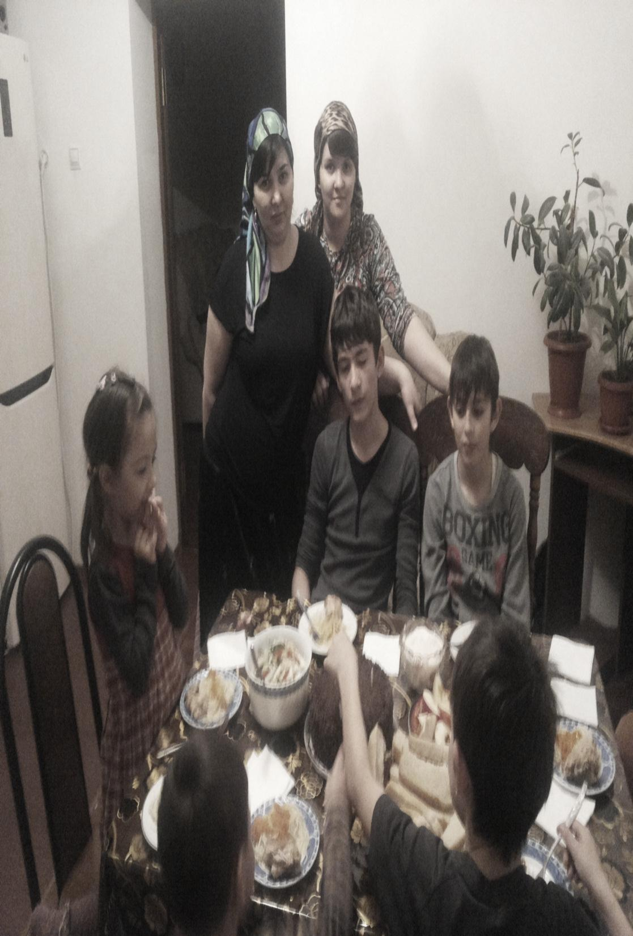
Наши семейные традиции.

